Slide 1


An analysis of global enviromental policy using STATA
Sergio Colin Castillo, Ph.D
Presentation for the 2023 Mexican STATA conference
Centro de Investigación en Alimentos y Desarrollo (CIAD)
Hermosillo, Sonora.
26-27 October 2023

Slide 2
Introducción Hipótesis Método
Preguntas de investigación Evidencia empírica Datos
Objetivos Marco teórico Conclusiones
En materia de desarrollo, ha sido controvertido el efecto que la regulación ambiental tiene sobre la competitividad económica
    Efecto Negativo: Mayores costos
    Efecto Positivo: Porter y van der Linde (1990, 1995) establecieron la hipótesis de que, ante una mayor regulación ambiental la competitividad de los países debía aumentar argumentando que la innovación juega un papel clave y, en el largo plazo, el retorno (ganancias) podría ser mayor al costo de cumplir dicha regulación, con matices de contexto (países, regiones, sectores, ramas de actividad, empresas).

Slide 3
Hipótesis de Porter (1990-1991-1995)
Introducción Hipótesis Método
Preguntas de investigación Evidencia empírica Datos
Objetivos Marco teórico Conclusiones
Regulación
ambiental
Innovación
Competitividad

Slide 4
Hipótesis de Porter (1990-1991-1995)
Introducción Hipótesis Método
Preguntas de investigación Evidencia empírica Datos
Objetivos Marco teórico Conclusiones
Regulación
ambiental
Innovación
Competitividad
Regulación Competitividad
Ambiental
Versión fuerte
Versión débil
ENFOQUES DEL ANÁLISIS
Regulación Innovación
Ambiental

Slide 5
Introducción Hipótesis Método
Preguntas de investigación Evidencia empírica Datos
Objetivos Marco teórico Conclusiones
Un gran número de estudios que han intentado probar la hipótesis de Porter. Los resultados son mixtos (ver Albrizio et al. 2014; y Ambec et al. 2011).
  Organismos como la OCDE y Resource for the Future (RFF) la tienen en su agenda de trabajo, con resultados importantes
Sin embargo, para países en vías de desarrollo como México la evidencia empírica es escasa, y ninguno de los trabajos ofrece una medición completa a nivel país (solo a nivel sector económico, rama de actividad o industria) ni compara a México globalmente

Slide 6
Introducción Hipótesis Método
Preguntas de investigación Evidencia empírica Datos
Objetivos Marco teórico Conclusiones
México, y demás miembros de la OCDE deben aplicar una regulación ambiental estricta: Leyes que eviten o limiten externalidades ambientales negativas.
¿Cómo es la relación entre regulación ambiental y competitividad?
¿Cómo cambia esta relación a nivel macro (país) y a nivel micro (empresas)?

Slide 7
Introducción Hipótesis Método
Preguntas de investigación Evidencia empírica Datos
Objetivos Marco teórico Conclusiones
En virtud de lo anterior, esta investigación plantea:
Evaluar la política ambiental (hipótesis de Porter) a nivel global para una serie países de la OCDE
Evaluar la hipótesis de Porter para México a nivel sectorial.

Slide 8
Introducción Hipótesis Método
Preguntas de investigación Evidencia empírica Datos
Objetivos Marco teórico Conclusiones
La evidencia es mixta: Existen trabajos que muestran resultados a favor de la hipótesis de Porter, y otros en contra.
Controlando de manera adecuada la endogeneidad, al medir dicha hipótesis en el contexto global, nuestro país registra un valor significativamente distinto al promedio de los países de la OCDE.
A nivel país, el fenómeno podría mostrar una heterogeneidad, aunque es probable que predomine una relación positiva ente regulación ambiental y competitividad.

Slide 9
Introducción Hipótesis Método
Preguntas de investigación Evidencia empírica Datos
Objetivos Marco teórico Conclusiones
Medidas regulatorias especificas
Índices compuestos generales
  Nivel de aplicación de medidas de regulación de mercado y no mercado
  (instrumentos económicos: Ejemplo EPS)
  Nivel de respuesta ante problemas ambientales regulados por la Ley
  (contaminación, uso de energía, agua, reciclaje, etc.)
  Costos del sector privado
  Gasto público en materia ambiental
Regulación ambiental
Inversión o Gasto en I + D (ambiental, general, por sectores o empresas)
Datos de patentes, subvenciones y citas
  Datos bibliométricos (publicaciones científicas y citas)
Innovación
Rendimiento financiero
Factor de productividad
Productividad Total de los Factores (TFP)
Nivel de eficiencia técnica (TE)
Competitividad
Productividad
Notes:
Cuando se mide la productividad hay que tener en cuenta que lo que se mide es el crecimiento del TFP. La medición se hace a partir de los factores con respecto al PIB.
Uno de los inconvenientes con la medición de la innovación recae sobre su propio concepto (algo nuevo), pues es difícil comparar una característica nueva de un proceso o producto con alguna otra (multidimensionalidad).
La regulación ambiental y su rigurosidad son difíciles de medir, ya que presentan cuatro problemas: 1.) Multidimensionalidad, que se refiere a la variedad de ámbitos dentro de la regulación (aire, suelo, agua, etc.) y como dependiendo del enfoque de la investigación un índice general puede afectar los resultados; 2.) Simultaneidad, la cual hace alusión a un problema de bidireccionalidad (endogeneidad) entre una mayor regulación y sus efectos; 3.) Composición de la industria, en donde el concepto de “ventaja comparativa” de Ricardo se hace presente, debido a que la regulación ambiental puede ser un factor que afecta el tipo de industrias (composición) dentro de un país; 4.) Capital vintage,

Slide 10
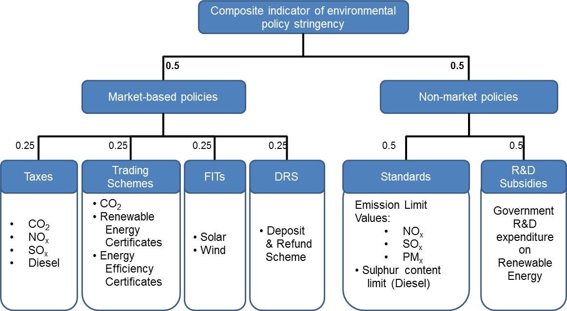
Measuring Environmental Policy Stringency in OECD Countries –
A Composite Index Approach
Introducción Hipótesis Método
Preguntas de investigación Evidencia empírica Datos
Objetivos Marco teórico Conclusiones
The aggregate indicator is a quantitative country-specific measure of environmental policy stringency (EPS), which is comparable across countries.The current version of the indicator covers 24 OECD countries (Australia, Austria, Belgium, Canada, Denmark, Finland, France, Germany, Greece, Hungary, Ireland, Italy, Japan, Korea, the Netherlands, Norway, Poland, the Slovak Republic, Spain, Sweden, Switzerland, the United Kingdom and the United States) for the period 1990-2012. The indicator is based on scoring stringency of 15 policy instruments: 12 applying to the energy sector (though often also beyond, to industry), 2 to transport and 1 in waste. (Figure below).
SOURCE: Botta and Kozluk (2014), "Measuring Environmental Policy Stringency in OECD Countries - A Composite Index Approach", OECD ECO Working Paper

Slide 11
Evidencia empírica global

Slide 12
Introducción Hipótesis Método
Preguntas de investigación Evidencia empírica Datos
Objetivos Marco teórico Conclusiones
EXÓGENA
Neoclásico
Evolucionista
Tecnología
ENDÓGENA

Slide 13
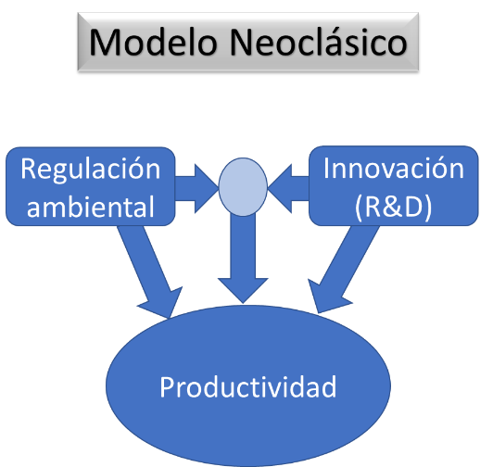
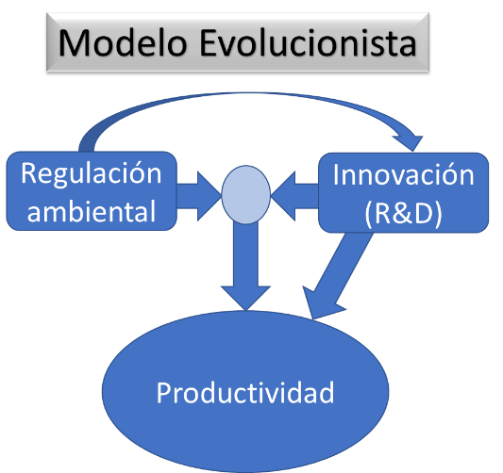
Introducción Hipótesis Método
Preguntas de investigación Evidencia empírica Datos
Objetivos Marco teórico Conclusiones
Panel random effects
Panel random effects
w/IV
Panel quantile
Regression w/IV
Notes:
IFPRI : International Food Policy Research Institute – Manuel Hernandez

Slide 14
Introducción Hipótesis Método
Preguntas de investigación Evidencia empírica Datos
Objetivos Marco teórico Conclusiones
Panel de 30 países para el periodo 1990-2019: (900 X 28 variables)
TFP growth: Crecimiento en la Productividad total de los factores
    R&D: Gasto en I + D como proporción del PIB
    EPS: Índice de regulación Ambiental (OCDE)
Notes:
Las variables seleccionadas para el análisis global hacen referencia a las tres variables principales del estudio (productividad, innovación y regulación ambiental). Asimismo, las demás están relacionadas a la competitividad de un país, la cual Porter (1990) describe en su modelo de diamante.

Slide 15
Introducción Hipótesis Método
Preguntas de investigación Evidencia empírica Datos
Objetivos Marco teórico Conclusiones
Panel de 30 países para el periodo 1990-2019: (900 X 28 variables)
Notes:
Las variables seleccionadas para el análisis global hacen referencia a las tres variables principales del estudio (productividad, innovación y regulación ambiental). Asimismo, las demás están relacionadas a la competitividad de un país, la cual Porter (1990) describe en su modelo de diamante.

Slide 16
Introducción Hipótesis Método
Preguntas de investigación Evidencia empírica Datos
Objetivos Marco teórico Conclusiones
Variable | Obs | Mean | Std. Dev. | Min | Max
Índice de rigor de protección ambiental (EPS) | 701 | 1.6888 | 0.9486 | 0.21 | 4.13
Investigación y desarrollo (I+D) Intensidad (gasto en I+D como porcentaje del Producto Interior Bruto, PIB) | 741 | 1.6664 | 0.8587 | 0.18 | 4.08
Crecimiento de la PTF (TFP Growth FRED) | 851 | .0001628 | .03647 | -.1439 | .1927
Promedio total de años de escolaridad | 812 | 10.4738 | 2.0464 | 4.53 | 14.1
Legislación de protección del empleo | 826 | 2.2249 | 0.8937 | 0.09 | 4.83
HH Índice de concentración del mercado por país | 810 | 0.1254 | 0.1414 | 0.03 | 0.71
Participación de la industria en la actividad total | 830 | 27.2179 | 6.1005 | 12.89 | 47.56
Comercio en % del PIB por país | 893 | 75.4126 | 41.9742 | -4 | 239.22
Préstamo/endeudamiento primario neto (% del PIB) | 805 | -0.1556 | 3.5689 | -29.81 | 15.81
Índice de Desarrollo Financiero (FDI) | 900 | 0.6036 | 0.1984 | 0 | 1
Promedio de horas anuales efectivamente trabajadas por trabajador | 812 | 1718.3730 | 194.6496 | 1380 | 2242
El índice Chinn-Ito (KAOPEN) | 870 | 1.5235 | 1.2095 | -1.92 | 2.32

Slide 17
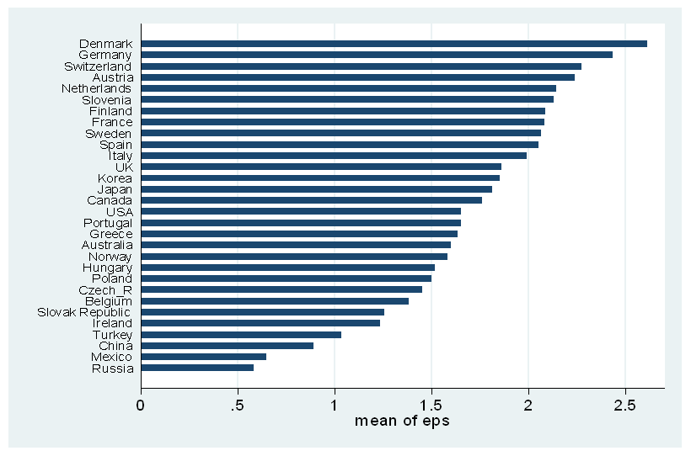
Introducción Hipótesis Método
Preguntas de investigación Evidencia empírica Datos
Objetivos Marco teórico Conclusiones
Enviromental Protection Stringency (EPS) Index. Promedio 1990-2019
Research & Development (R&D) intensity Promedio 1990-2019
Productivity Total Factor (TFP Growth) Crecimiento medio 1990-2019

Slide 18
Introducción Hipótesis Método
Preguntas de investigación Evidencia empírica Datos
Objetivos Marco teórico Resultados
Antecedentes de variables utilizadas en análisis empíricos previos
Autor | Variables | Año | País
Zhang et al. (2022) | PTF (eficiencia), incentivos fiscales, tamaño, apalancamiento, intensidad de capital, proporción de activos fijos, retorno sobre activos, edad (de la empresa), inversión extranjera, regulación ambiental, nivel de corrupción. | 2008-2011 | 18,885 compañías mineras chinas
Wu & Lin (2022) | Desempeño energético-ambiental, regulación basada en el mercado, regulación basada en el mando, regulación basada en el público, innovación técnica, estructura industrial, inversión extranjera directa, estructura de capital, relación costo-beneficio, estructura energética. | 2000-2017 | 29 provincias chinas
Rubashkina et al. 2015 | PTF, PACE (estrictez ambiental), gastos en I+D, stock de conocimiento, valor agregado, penetración de importaciones, intensidad de exportaciones, nacimiento y muerte de empresas. | 1997-2009 | 17 países europeos
Albrizo et al. (2014) | MFP, líder tecnológico (frontera), distancia a la frontera, rigor de la política ambiental, tendencia de la demanda, apertura de la cuenta de capital, ciclo económico, protección del empleo, crisis financiera, desarrollo financiero, horas trabajadas, participación de la industria, balance primario, regulación del mercado de productos, impacto regulatorio, gasto en I+D, tamaño de las empresas, tendencia temporal, apertura comercial, precio real del petróleo. | 1990-2012 | 24 de la OCDE
Porter & van der Linde (1995) | Competitividad internacional, productividad, innovación, regulación ambiental, mano de obra, capital invertido, eficiencia, contaminación, costos. | 1995 | -
Porter (1991) | Regulación ambiental, competitividad económica, innovación, exportaciones, importaciones. | 1991 | -

Slide 19
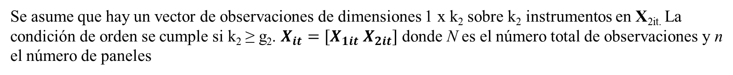
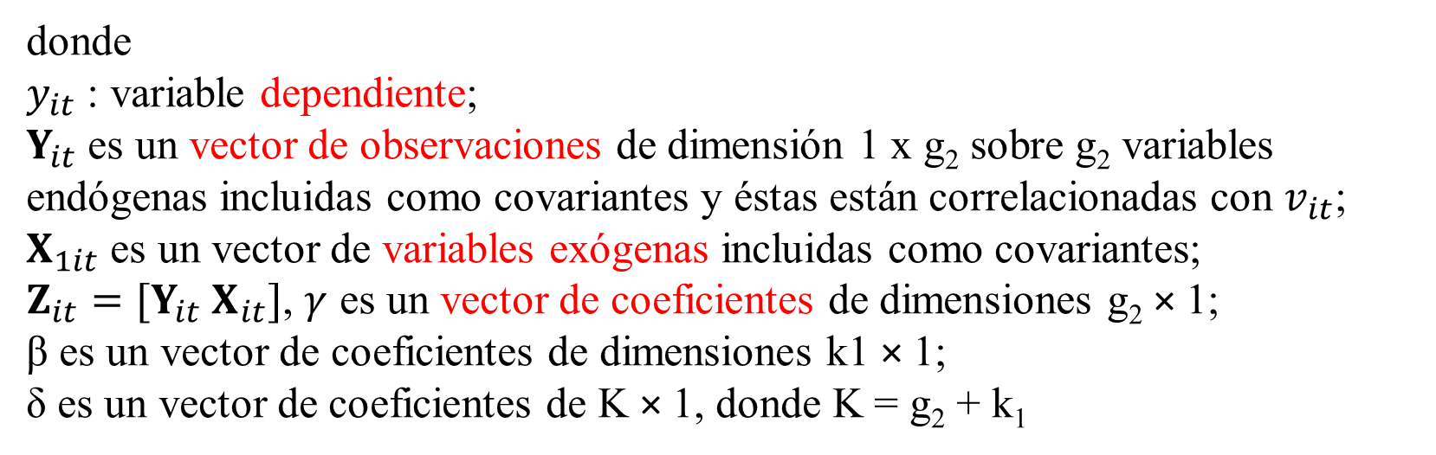
Introducción Hipótesis Método
Preguntas de investigación Evidencia empírica Modelo
Objetivos Marco teórico Resultados
Modelo de variables instrumentales para panel de datos
$$y_{it}=Y_{it}γ+X_{1it}β+μ_{i}+v_{it}=Z_{it}δ+μ_{i}+v_{it}$$
donde
$y_{it}$ : variable dependiente;
$Y_{it}$ es un vector de observaciones de dimensión 1 x g₂ sobre g₂ variables endógenas incluidas como covariantes y éstas están correlacionadas con $v_{it}$; $X_{1it}$ es un vector de variables exógenas incluidas como covariantes;
$Z_{it}=[Y_{it} X_{it}]$, $γ$ es un vector de coeficientes de dimensiones g₂ × 1;
β es un vector de coeficientes de dimensiones k1 × 1;
δ es un vector de coeficientes de K × 1, donde K = g₂ + k₁
Se asume que hay un vector de observaciones de dimensiones 1 x k₂ sobre k₂ instrumentos en X_{2it.} La condición de orden se cumple si k₂ ≥ g₂. $X_{it}=[X_{1it} X_{2it}]$ donde N es el número total de observaciones y n el número de paneles

Slide 20
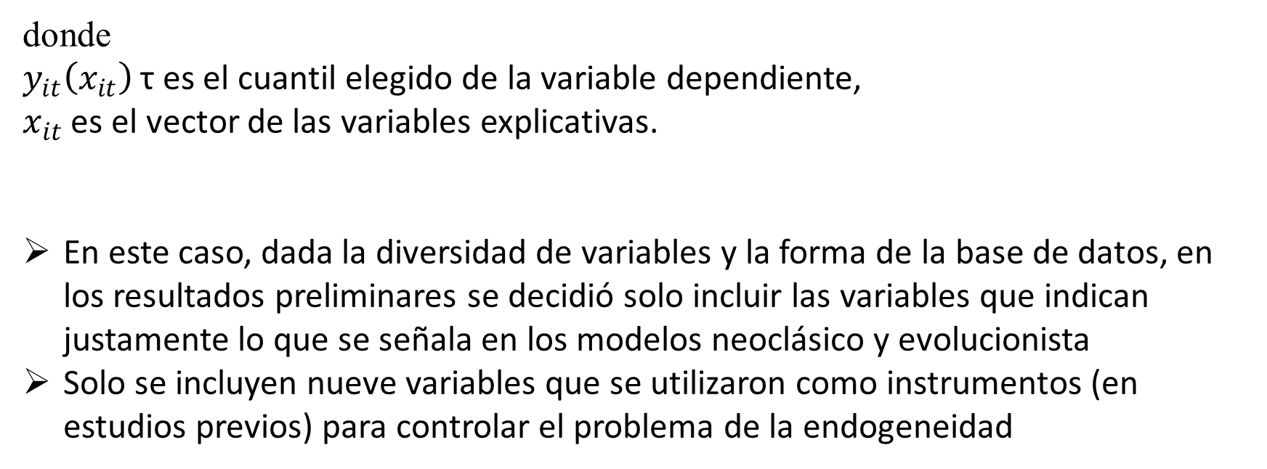
Introducción Hipótesis Método
Preguntas de investigación Evidencia empírica Modelo
Objetivos Marco teórico Resultados
Modelo de cuantiles para paneles de datos con efectos fijos no aditivos (Powell, 2014)
$$y_{it}\left(τx_{it}\right)=x´_{it}β\left(τ\right)+ε_{it}$$
donde
$y_{it}\left(x_{it}\right)$ τ es el cuantil elegido de la variable dependiente,
$x_{it}$ es el vector de las variables explicativas.
En este caso, dada la diversidad de variables y la forma de la base de datos, en los resultados preliminares se decidió solo incluir las variables que indican justamente lo que se señala en los modelos neoclásico y evolucionista
Solo se incluyen nueve variables que se utilizaron como instrumentos (en estudios previos) para controlar el problema de la endogeneidad

Slide 21
Introducción Hipótesis Método
Preguntas de investigación Evidencia empírica Modelo
Objetivos Marco teórico Resultados
Variables relacionadas a antecedentes empíricos
Variable | Autor(es) | Tipo | Exógena, endógena, instrumento
 |  | (level, dif, lags, etc.)
Educación | Porter (1990) | - | -
Legislación de protección del empleo | Albrizo et al. (2016) | Lags | Exógena
 | Albrizo et al. (2014)
Índice de concentración (tamaño empresas) | Zhang et al. (2021) | Lags | Exógena
 | Rubashkina et al. (2015) | Lags | Exógena
Participación de la industria en la actividad total (% del PIB) | Albrizo et al. (2014) | Level | Exógena
Apertura comercial % del PIB por país | Wu and Lin (2022) | Level | Exógena
 | Albrizo et al. (2014) | Lags | Exógena
Préstamo/endeudamiento del saldo primario | Albrizo et al. (2014) | Level | Exógena
Índice de desarrollo financiero | Albrizo et al. (2014) | Lags | Exógena
Promedio de horas anuales trabajadas por trabajador | Albrizo et al. (2014) | Level | Exógena
Índice K_account_openness Chinn-Ito | Albrizo et al. (2014) | Lags | Exógena

Slide 22
Introducción Hipótesis Método
Preguntas de investigación Evidencia empírica Datos
Objetivos Marco teórico Resultados

Slide 23
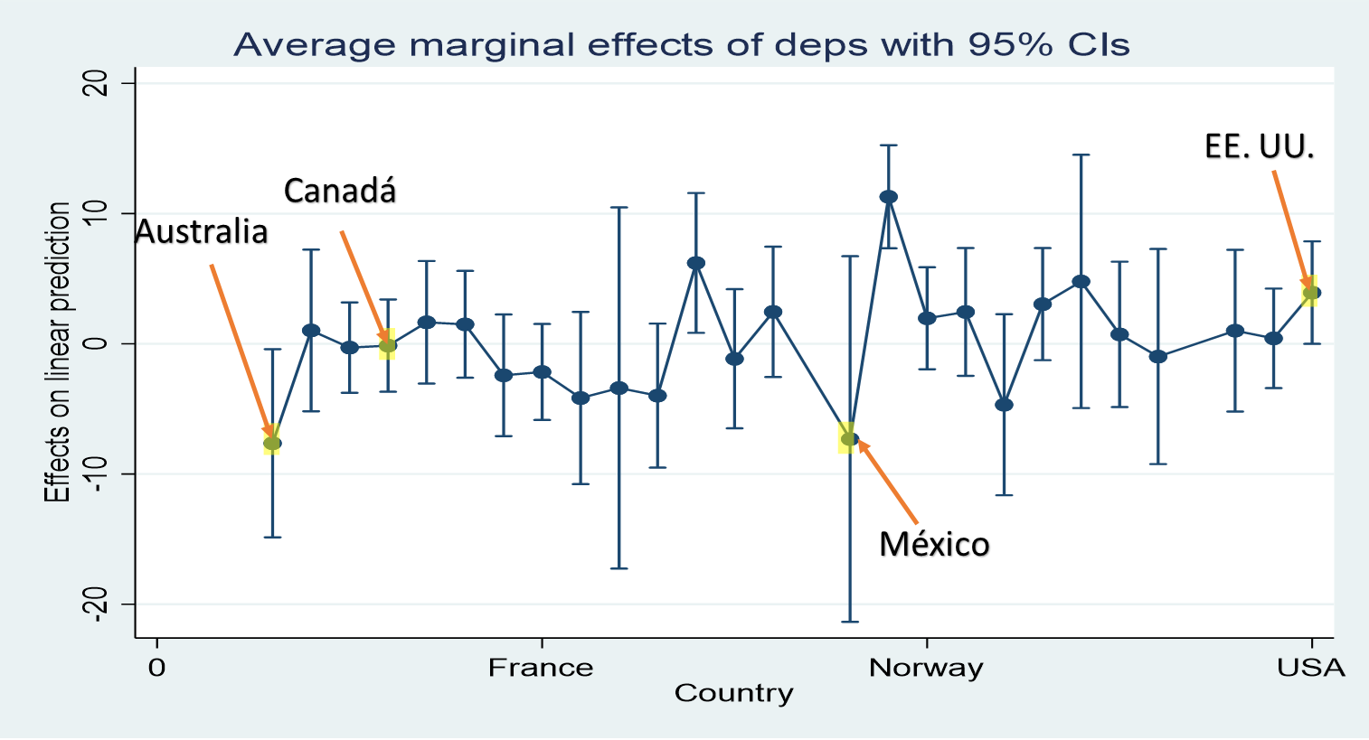
Introducción Hipótesis Método
Preguntas de investigación Evidencia empírica Datos
Objetivos Marco teórico Resultados
Efecto marginal: Regulación ambiental sobre la productividad por país: 1990-2019

Slide 24
Introducción Hipótesis Método
Preguntas de investigación Evidencia empírica Datos
Objetivos Marco teórico Resultados
Efecto marginal de la regulación ambiental y de la investigación y desarrollo sobre la productividad por país: Análisis global 1990-2019

Slide 25
Introducción Hipótesis Método
Preguntas de investigación Evidencia empírica Datos
Objetivos Marco teórico Conclusiones
Los resultados se ajustan a la evidencia empírica, SI soportan la hipótesis de Porter, (efecto positivo consistente entre países de la OCDE)
Tal y como se especuló en la hipótesis, México muestra un comportamiento distinto al promedio encontrado para los países de la OCDE, y aunque se observa heterogeneidad, predomina el efecto negativo.
Cohen & Tubb (2018), en su meta-análisis:
    A nivel firma o industria, los resultados muestran un efecto positivo en el 27% y negativo en el 27%;
    A nivel regional o país muestran que, el efecto en el 28% es positivo y solo el 12% es negativo
Con ello es posible corroborar los resultados de este análisis con los otros antes realizados.

Slide 26
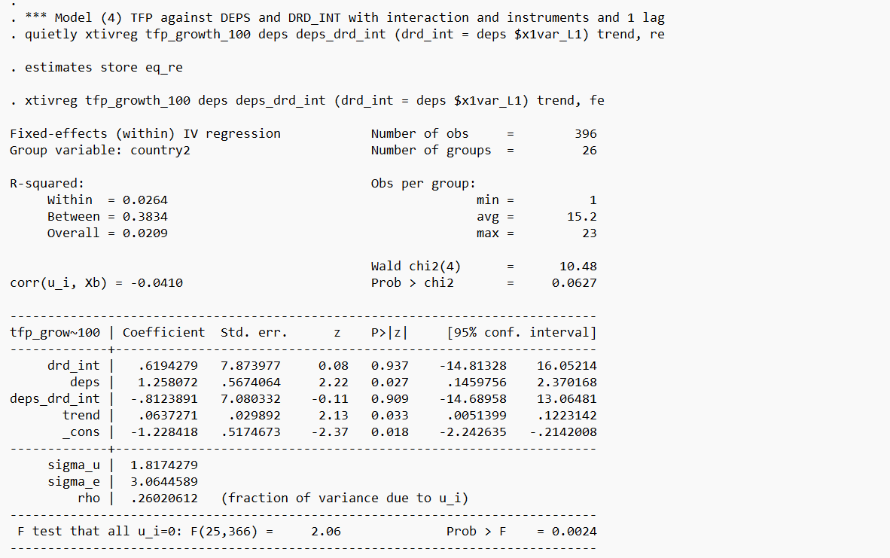
Anexo: Resultados econométricos

Slide 27
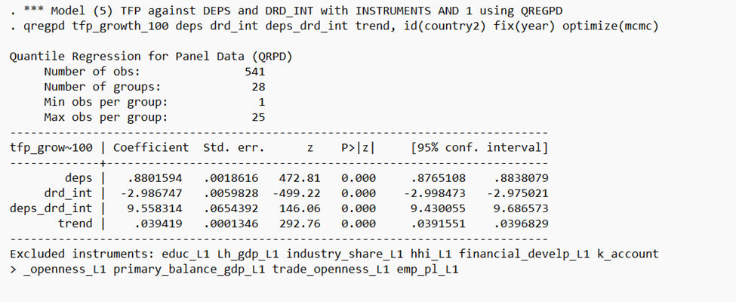
Anexo: Resultados econométricos

